Slide 1
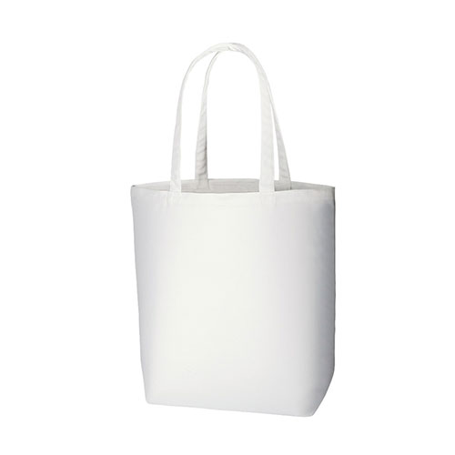
【提案書】
ポリキャンバストート(L)
特徴
ポリエステル素材で発色が良い！丈夫で水に強く、色落ちし難いキャンバストートのLサイズ。底マチが広く、大きな荷物の収納やまとめ買い用にも最適です。オリジナル物販品製作におススメです。
納期
納期スペース
仕様
カラー展開：ホワイト、アイボリー、ネイビー、ブラック、スモークピンク
素材：ポリエステル
サイズ：本体/約420×380×130(mm) 持ち手/約25×560(mm)
容量：約14L
お見積
お見積りスペース

